Slide 1



智能计算系统
软硬件基础
Notes:
各位同学大家好，欢迎来到智能计算系统软硬件基础课程 。今天我们将开启新的篇章。

Slide 2
Lecture 40：LLM 辅助编程概述
Notes:
本次第四十讲的核心主题是大语言模型辅助编程概述 。我们将重点探讨大模型如何重塑现有的软件栈生态与底层系统的开发模式。

Slide 3
目录
01 编程新纪元：大模型的崛起
  回顾传统编程挑战，探讨大模型如何重塑开发范式
02 代码生成的奥秘：LLM 核心技术
  深入理解代码生成的工作原理与关键技术栈
03 GitHub Copilot：实践中的智能助手
  剖析主流 AI 助手在实际开发场景中的落地应用
04 从通用到专用：KernelGen 项目解析
  聚焦专用计算领域，探讨 AI 辅助的深度定制化
05 总结与展望
  展望 AI 辅助编程的未来趋势
Notes:
本次分享将分为五个部分。首先，我们会回顾传统编程模式的挑战，以及大模型如何开启编程的新纪元。接着，我们将深入代码生成的核心，理解LLM的工作原理和关键技术。第三部分，我们将以GitHub Copilot为例，看看这些技术在实际开发中的应用。第四部分，我们将聚焦于一个更专业的案例——KernelGen项目，探讨AI在专用计算领域的应用。最后，对整个分享进行总结，并展望AI辅助编程的未来发展趋势。

Slide 4
01 编程新纪元：大模型的崛起
从手工编码到智能辅助
Notes:
好，让我们进入第一部分：编程新纪元。在这一部分，我们将探讨为什么说大模型的出现，标志着编程领域一个新时代的到来。我们将从传统编程的痛点出发，看看智能辅助如何为我们带来新的可能性。

Slide 5





传统编程模式的挑战
5
效率瓶颈
重复代码编写、繁琐的语法记忆占用了大量开发时间。
学习曲线陡峭
新技术、新框架层出不穷，开发者需要不断学习，投入成本高。
知识盲区
难以掌握所有API与最佳实践，查找资料占据大量日常工作。
调试耗时
定位和修复Bug可能需要数小时甚至数天，效率低下。
Notes:
在大模型出现之前，我们的编程工作面临着诸多挑战。首先是效率瓶颈，我们常常需要编写大量重复的代码，还要花费精力记忆各种语法细节。其次，技术更新换代太快，学习曲线非常陡峭，让开发者疲于奔命。再者，知识的海洋浩瀚无边，我们总会遇到自己不熟悉的领域，需要频繁查阅文档。最后，调试过程往往耗时耗力，是开发中最令人头疼的环节之一。这些痛点，都为AI辅助编程的兴起埋下了伏笔。

Slide 6







AI辅助编程：编程效率的新范式
6
核心定义
核心优势
利用大语言模型（LLM）等人工智能技术，辅助开发者完成从代码补全到复杂功能生成的各类编码任务。
提升编码速度
降低学习门槛
自动补全代码，让开发者专注于逻辑设计而非语法细节。
帮助新手快速上手，减少对复杂语法记忆的依赖。
减少代码错误
激发开发创意
基于海量正确代码训练，生成高质量、健壮的代码。
提供多样化的实现思路，拓宽开发者的技术视野。
发展现状
从简单的代码补全到复杂的功能生成，应用场景不断扩展，AI正成为开发者不可或缺的智能助手。
Notes:
为了解决这些痛点，AI辅助编程应运而生，它为我们带来了一种全新的编程范式。简单来说，AI辅助编程就是利用以大语言模型为代表的AI技术，来帮助我们更高效地编写代码。它的核心优势非常明显：首先，极大地提升了编码速度；其次，显著降低了编程的学习门槛；再者，能有效减少代码错误；最后，还能为我们提供更多的创意和思路。如今，AI辅助编程已经从最初简单的代码补全，发展到能够生成完整的函数甚至项目，正在深刻地改变着软件开发的流程。

Slide 7
7
02 代码生成的奥秘：LLM 核心技术
理解大模型如何“学会”编程
Notes:
那么，AI辅助编程背后的核心技术是什么呢？这就不得不提到大语言模型，也就是LLM。在第二部分，我们将一起揭开代码生成的神秘面纱，深入理解大模型是如何“学会”编程的。

Slide 8
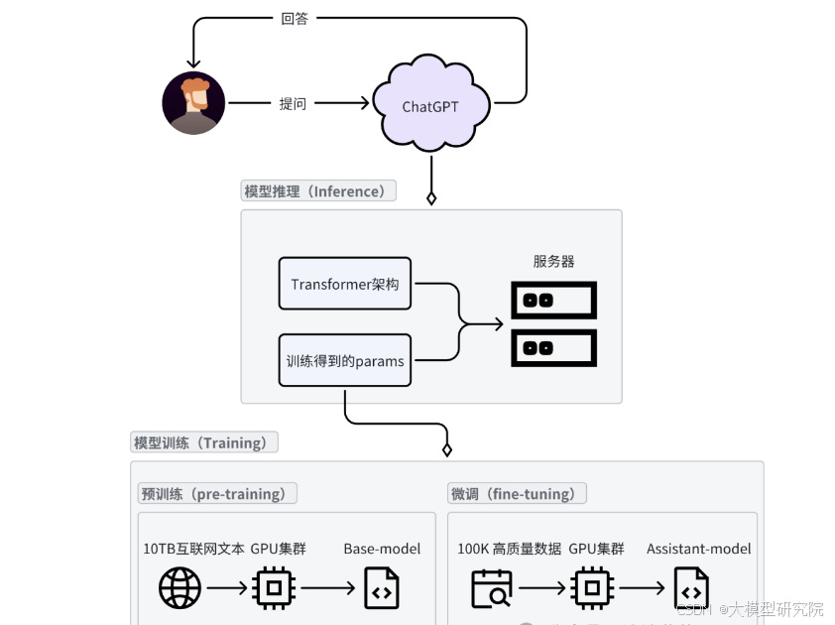


8
大语言模型（LLM）基础
核心本质：Transformer架构
LLM是基于Transformer架构的深度学习模型，该架构通过自注意力机制，赋予了模型强大的并行计算能力和捕捉长距离依赖的能力。
核心能力：理解与生成
不仅精通人类的自然语言交流，经过特定训练后，同样能够精准理解和生成代码等形式化语言，具备强大的逻辑推理能力。
训练机制：海量预训练
通过在包含大量开源代码的海量文本数据上进行预训练，模型学习到了丰富的世界知识、语法结构以及编程范式。
Notes:
首先，我们来了解一下大语言模型的基础。LLM的本质是基于Transformer架构的深度学习模型，这个架构赋予了它强大的并行计算能力和长距离依赖捕捉能力。
它的核心能力是理解和生成语言，这里的语言既包括我们日常交流的自然语言，也包括代码。
这些能力的获得，源于它在海量数据上的预训练过程，这使得模型学习到了丰富的编程知识和模式。

Slide 9



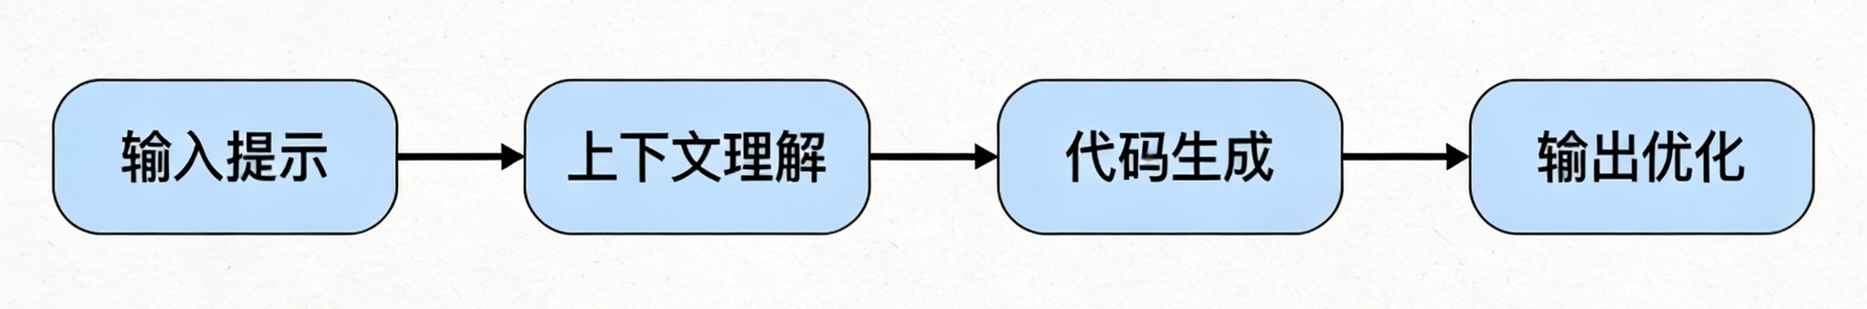
9
LLM 代码生成的工作流程
01 输入 (Prompt)
02 上下文理解
03 代码生成
04 输出与优化
开发者提供自然语言描述（如注释）或一段代码片段作为提示。
LLM会分析输入的意图、上下文环境以及相关的编程知识。
基于学习到的知识和模式，模型预测并生成最符合意图的后续代码。
将生成的代码返回给用户，并根据反馈或交互进行迭代优化。
Notes:
理解了LLM的基础后，我们来看它具体是如何生成代码的。这个过程可以概括为四个步骤：首先是输入，也就是我们给模型的提示，这可以是一行注释，也可以是一段代码。接着，模型会对这个输入进行深度的上下文理解。然后，基于理解的结果，模型开始生成相应的代码。最后，将生成的代码输出给我们，并可以根据我们的反馈进行优化。这是一个从理解到创造的完整过程。

Slide 10


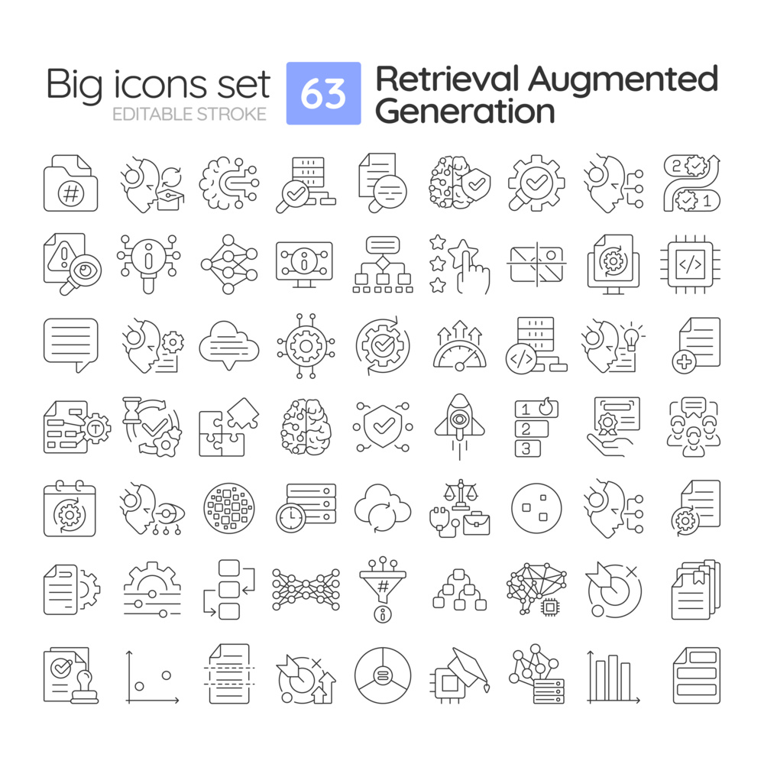

代码生成的关键技术
10
提示工程 (Prompt Engineering)
微调 (Fine-tuning)
设计有效输入提示以引导模型生成高质量代码，是使用AI工具的核心技巧，决定了输出的精准度。
基于通用预训练模型，使用特定领域代码数据集进行二次训练，显著提升模型在垂直领域的专业编码能力。
检索增强生成 (RAG)
多模态输入 (Multimodal)
结合外部知识库检索（如API文档、代码示例），补充模型实时信息，有效解决幻觉问题，提升生成准确性。
突破纯文本限制，支持图像（UI设计稿）、语音等多种输入形式，使代码生成的交互方式更加自然和直观。
Notes:
为了让LLM更好地服务于代码生成，研究者和工程师们发展出了一系列关键技术。其中，提示工程是我们每个开发者都需要掌握的，它教会我们如何“问问题”才能得到最好的答案。微调技术则可以让通用模型变得更专业。检索增强生成（RAG）通过引入外部知识，解决了模型知识更新不及时和可能“胡说八道”的问题。而多模态输入技术，则让我们可以用更直观的方式，比如一张设计图，来生成代码。这些技术共同推动了AI辅助编程的发展。

Slide 11
03 / CHAPTER
GitHub Copilot：实践中的智能助手
从理论到实践，体验 Copilot 的强大功能
Notes:
理论讲了很多，现在我们进入第三部分，来看一个最具代表性的实践案例——GitHub Copilot。作为目前最流行的AI编程助手之一，Copilot将我们前面讨论的技术都应用到了实际开发中，让我们来看看它到底有多强大。

Slide 12





12
GitHub Copilot 简介
联合开发背景
由全球最大的代码托管平台 GitHub 与 AI 领域先锋 OpenAI 合作开发。
强大的模型支持
基于 OpenAI 专门训练的 Codex 模型，并已升级至更强大的 GPT-4 架构。
核心功能亮点
实时代码补全与自然语言转代码
自动生成函数/类结构，支持代码解释与注释生成
广泛的生态兼容
支持 Python, Java, C++ 等主流语言，完美集成 VS Code, JetBrains 等 IDE。
Notes:
GitHub Copilot是GitHub和OpenAI强强联合的产物。它的核心是强大的语言模型，从早期的Codex到现在的GPT-4，模型能力不断提升。Copilot的功能非常全面，包括我们熟悉的实时代码补全，还能根据注释生成完整的函数甚至类，实现了从自然语言到代码的转换，甚至还能解释一段复杂代码的含义。它的生态也非常完善，支持我们日常开发中使用的绝大多数编程语言和IDE，几乎没有学习和迁移成本。

Slide 13




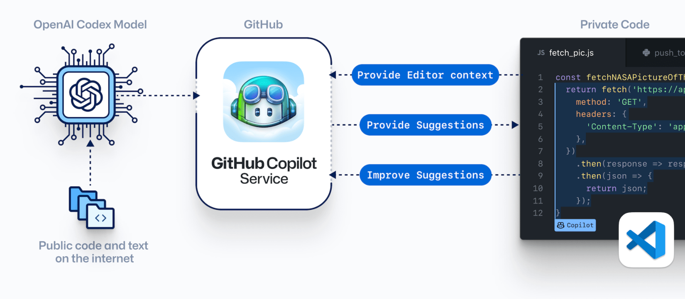
13
GitHub Copilot 的工作机制
Notes:
那么，Copilot在我们写代码时，背后到底发生了什么呢？这个过程可以分为四步：首先，IDE中的Copilot插件会悄悄收集我们的代码上下文；然后，它会把这些信息打包成一个请求，发送到云端的服务器；接着，云端强大的模型会根据这个请求，迅速生成几个可能的代码补全方案；最后，这些方案会被送回我们的IDE，并以我们熟悉的补全提示的形式展示出来。整个过程非常迅速，让我们感觉就像在和一个聪明的助手实时对话。

Slide 14




14
Copilot 的实际应用场景
智能代码补全
函数逻辑生成
单元测试自动生成
自动补全变量名、函数调用及逻辑语句，极大提升编码流畅度，减少重复输入。
仅需编写功能注释，描述输入输出，即可自动生成完整的函数实现代码。
基于现有业务代码，自动生成对应的单元测试用例，快速完成测试覆盖率。
代码重构与优化
代码逻辑解释
针对选中的代码片段，提供重构建议，将复杂代码优化为更简洁、高效的写法，提升代码质量。
对于复杂或陌生的代码块，使用自然语言解释其核心功能和执行逻辑，帮助开发者快速理解。
Notes:
在实际开发中，Copilot的应用场景非常丰富。最基础的代码补全功能，已经成为了很多开发者的标配，极大地提升了编码的流畅度。更强大的是，我们只需要写几行注释，它就能帮我们生成完整的函数。它还能自动为我们写好单元测试，这在以前是非常耗时的工作。此外，代码重构和解释功能，也让我们的代码质量和团队协作效率得到了提升。可以说，Copilot已经深度融入了我们开发的方方面面。

Slide 15
CHAPTER 04
从通用到专用：KernelGen 项目解析
AI 驱动 GPU Kernel 生成
Notes:
了解了通用的AI编程助手Copilot之后，我们将目光投向更前沿、更专业的领域。在第四部分，我们将解析一个名为KernelGen的项目，看看AI是如何自动生成高性能的GPU kernel的。这代表了AI辅助编程从通用工具向专用工具深化的一个重要方向。

Slide 16
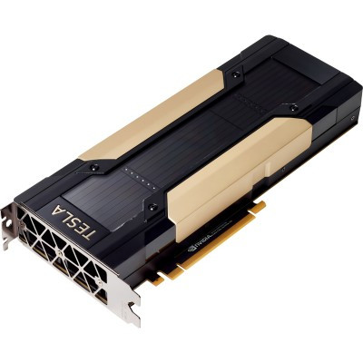

KernelGen 项目背景
16
KernelGen 核心目标
利用AI技术自动化生成GPU内核代码，针对目标硬件实现极致性能优化，解决手动编程难题。
行业面临挑战
GPU编程模型复杂，架构差异大，通用优化策略缺失，并行计算调度与内存管理门槛极高。
项目核心价值
大幅降低GPU应用开发门槛，释放硬件算力潜力，提升计算任务执行效率与资源利用率。
Notes:
首先，我们来了解一下背景。FlagOS是一个面向特定场景优化的操作系统。而KernelGen项目，则是在FlagOS的基础上，探索用AI来解决一个非常具体且有挑战性的问题：自动生成GPU内核代码。GPU编程一直以来都门槛很高，手动优化不仅复杂，而且针对不同的GPU架构需要不同的策略。KernelGen项目的价值就在于，它试图用AI来自动化这个过程，从而降低开发门槛，同时确保生成的代码能够充分利用硬件的性能潜力。

Slide 17
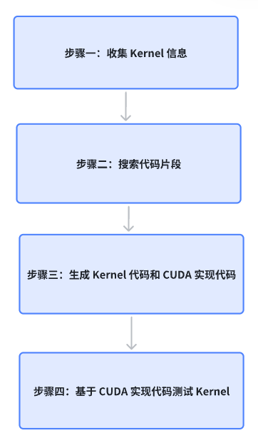
KernelGen workflow
17
收集 Kernel 信息
  用户向 KernelGen 输入语义的算子定义
搜索代码片段
  KernelGen 搜索与用户定义相似的代码片段作为参考
生成 Kernel 代码和 CUDA 版基准实现代码
  KernelGen 生成 Kernel 代码及 CUDA 版基准实现代码
基于 CUDA 版基准实现代码测试 Kernel
  KernelGen 基于 PyTorch 基准测试 Kernel，并输出正确性和加速比的测试结果
Notes:
收集 Kernel 信息：用户向 KernelGen 输入语义的算子定义，例如参考 ReLU 算子定义。KernelGen 从定义中收集算子的基本参数。
搜索代码片段：KernelGen 搜索与用户定义相似的代码片段作为参考，并提取 Kernel 参数。在此步骤中，用户可以选择是否使用搜索到的代码片段。
生成 Kernel 代码和 CUDA 版基准实现代码：KernelGen 生成 Kernel 代码及 CUDA 版基准实现代码。CUDA 版基准实现代码将作为 PyTorch 基准参考。
基于 CUDA 版基准实现代码测试 Kernel：KernelGen 基于 PyTorch 基准测试 Kernel，并输出正确性和加速比的测试结果。

Slide 18


KernelGen vs 通用LLM (如ChatGPT)
18
KernelGen (专用优化)
通用LLM (如ChatGPT)
核心目标
生成专用、高性能的GPU Kernel代码
提供通用的编程辅助，提升编码效率
优化目标
极致的执行效率、硬件资源利用率
代码的正确性、可读性和开发效率
输入方式
领域特定语言(DSL)或任务描述
自然语言注释或代码片段
知识依赖
深度融合硬件架构知识和并行计算理论
通用的代码语法和语义知识
输出结果
针对特定GPU优化的、高度专业化的Kernel代码
通用的、适用于多种场景的代码片段
Notes:
通过这个对比表格，我们可以更清晰地看到KernelGen和gpt这类通用LLM的区别。最核心的差异在于目标：KernelGen追求的是在特定硬件上的极致性能，而gpt追求的是通用场景下的开发效率。因此，KernelGen需要深度融合硬件知识，输入方式也更专业，最终输出的是高度优化的专用代码。而gpt则更通用、更易用，输出的是普适性更强的代码。这代表了AI辅助编程的两个不同发展方向：一个走向极致的专用优化，另一个走向广泛的通用辅助。

Slide 19

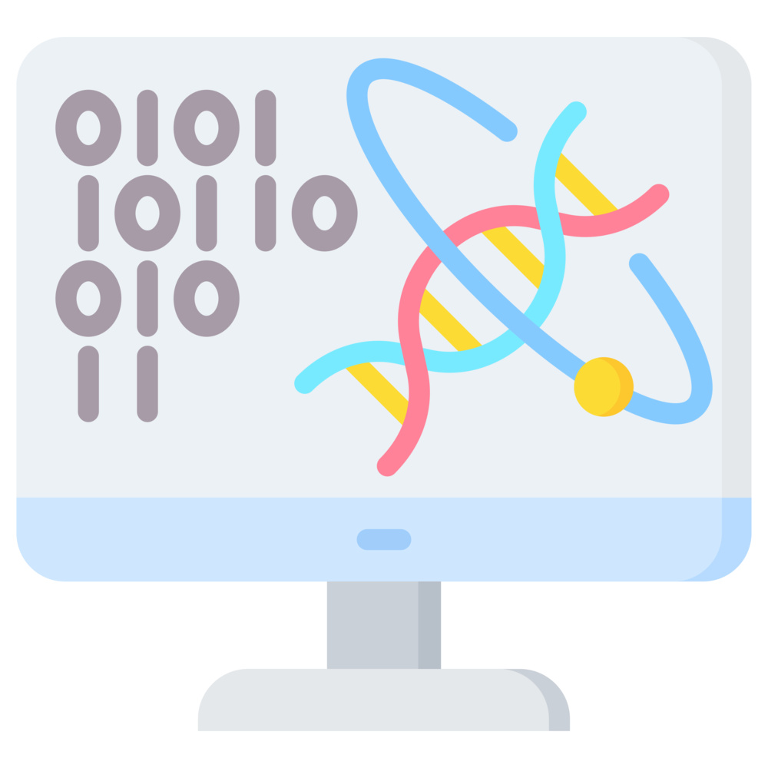


19
KernelGen 项目的应用前景
简化 GPU 开发
赋能科学计算
大幅降低开发和优化GPU应用的技术门槛，让更多领域的科学家和工程师能够轻松利用GPU的强大算力进行研究和开发。
在AI模型训练、流体力学模拟等大规模并行计算领域，显著加速计算过程，缩短研究周期，提升科研效率。
硬件适配自动化
推动软硬协同设计
针对新GPU架构快速生成优化代码，大幅缩短新硬件的软件生态适配周期，加速前沿技术的产业普及。
AI驱动的代码生成技术将反哺硬件架构设计，促使硬件设计更易于被AI优化，形成软硬件协同进化的良性循环。
Notes:
KernelGen项目的应用前景非常广阔。首先，它能极大地简化GPU开发，让GPU编程不再是少数专家的专利。其次，它将有力地赋能科学计算领域，加速各种需要大规模并行计算的科研工作。第三，在产业界，它可以实现硬件适配的自动化，加快新硬件的上市和普及速度。最后，从更长远的角度看，这类技术甚至可能推动软硬件协同设计的变革，让硬件设计和软件优化更好地结合起来。

Slide 20







20
总结与展望
核心回顾：现状与变革
未来展望：趋势与可能
效率革命：AI辅助编程不可逆
更智能的协作：深度互动
LLM 带来了软件开发效率的质变，从简单补全到逻辑生成，成为开发者必备工具。
AI 将具备更强的理解和推理能力，从被动补全转向主动建议，实现真正的思维协同。
通用与专用并举：双轨并行
垂直领域深化：行业定制
GitHub Copilot 验证了通用市场，KernelGen 展示了高性能计算领域的专用潜力。
针对金融、医疗、游戏等行业的专业 AI 工具将涌现，提供更贴合业务场景的解决方案。
人机协作新范式：角色转变
自主编程探索：高度自动化
AI 从“工具”进化为“协作者”，开发者更多转向架构设计与创意构思。
在特定场景下，AI 可能具备一定的自主系统设计能力，实现从需求描述到产品交付的自动化闭环。
Notes:
最后，我们来对今天的分享做一个总结和展望。总结来说，大语言模型带来了编程效率的革命，AI辅助编程已经成为大势所趋。我们看到了通用工具如Copilot的成功，也看到了专用工具如KernelGen的潜力，这两个方向都在蓬勃发展。未来，AI将成为我们更智能的编程伙伴，并且会在各个垂直领域不断深化应用。甚至在某些特定场景下，我们可能会看到AI自主编程的萌芽。可以说，一个人机协同编程的新时代已经到来。

Slide 21

解决方案： FlagOS， 统一AI系统软件栈
Notes:
统一、开源 AI 系统软件栈 FlagOS 简介
面向多芯片的统一、开源 AI 系统软件栈 FlagOS ，是由芯片企业、系统厂商、算法和软件相关单位、非营利性组织、科研机构等十多家国内外机构共同发起并创立的，围绕多种 AI 芯片使用的核心痛点问题，打造的包括通用算子库 FlagGems、统一编译器 FlagTree、并行训推一体框架 FlagScale、统一通信库 FlagCX、自动迁移发版平台 FlagRelease和多芯片评测工具 FlagPerf 的系统软件生态。FlagOS 让我们看到了打破不同芯片软件栈之间生态隔离的可能性，将有效降低开发者的迁移成本。
官网：
https://flagos.io
交互式问答入口：
https://wiki.flagos.io
官方文档：
https://docs.flagos.io
最新1.6版本介绍：
https://mp.weixin.qq.com/s/eBgg6_5FJV-RuYk5fBQvOg
💕 真诚开源，欢迎Star-Watch-Fork
1、高性能通用AI 算子库 FlagGems：https://github.com/flagos-ai/FlagGems
2、统一 AI 编译器 FlagTree: https://github.com/flagos-ai/flagtree
3、并行训推一体框架 FlagScale：https://github.com/flagos-ai/FlagScale
4、统一通信库 FlagCX：https://github.com/flagos-ai/FlagCX
5、大模型评测工具 FlagPerf: https://github.com/flagos-ai/flagperf
6、算子自动生成工具KernelGen： https://kernelgen.flagos.io
7、大模型发版工具FlagRelease:
https://modelscope.cn/organization/FlagRelease
https://huggingface.co/FlagRelease/models
https://www.wisemodel.cn/models/FlagRelease
https://www.gpufree.cn
https://www.aihuanxin.cn
国内镜像站点：
https://gitcode.com/flagos-ai
https://gitee.com/flagos-ai
微信公众号：智源FlagOpen
视频号：智源FlagOpen

Slide 22








https://space.bilibili.com/3546791834290849
https://github.com/flagos-ai
https://www.zhihu.com/people/95-22-20-18/posts
https://flagos.io/Home

Slide 23

感谢观看！

